Slide 1
ISM v3 модуль 1: введение в системы хранения информации
Notes:
Добро пожаловать в обучающий модуль «Введение в системы хранения информации».
Перейдите на вкладку «Ресурсы», чтобы загрузить версию данного электронного модуля в формате PDF.
Этот модуль — часть курса ISM v3, состоящего из 16 модулей.
© Корпорация EMC, 2015 г. Все права защищены. Опубликовано в России. По сведениям ЕМС информация, содержащаяся в данной публикации, является правильной на дату публикации. Данная информация может измениться без уведомления.
СОДЕРЖАЩАЯСЯ В ДАННОЙ ПУБЛИКАЦИИ ИНФОРМАЦИЯ ПРЕДОСТАВЛЯЕТСЯ НА УСЛОВИЯХ «КАК ЕСТЬ». КОРПОРАЦИЯ EMC НЕ ПРЕДОСТАВЛЯЕТ НИКАКИХ УСЛОВИЙ ИЛИ ГАРАНТИЙ В ОТНОШЕНИИ УКАЗАННОЙ ИНФОРМАЦИИ И ОТКАЗЫВАЕТСЯ ОТ ПОДРАЗУМЕВАЕМЫХ ГАРАНТИЙ КОММЕРЧЕСКОЙ ЦЕННОСТИ И ПРИГОДНОСТИ ДЛЯ ОПРЕДЕЛЕННОЙ ЦЕЛИ.
Использование, копирование и распространение любых продуктов ЕМС, описанных в данной публикации, требует наличия соответствующей лицензии. Товарные знаки, логотипы и сервисные знаки (совокупно «Товарные знаки»), упоминаемые в настоящей публикации, являются собственностью корпорации EMC и других лиц. Никакие положения, содержащиеся в данной публикации, не должны рассматриваться, как предоставление каких-либо лицензий или прав на использование любого Товарного знака без предварительного письменного разрешения владельца данного Товарного знака.
EMC, EMC² AccessAnywhere Access Logix, AdvantEdge, AlphaStor, AppSync ApplicationXtender, ArchiveXtender, Atmos, Authentica, Authentic Problems, Automated Resource Manager, AutoStart, AutoSwap, AVALONidm, Avamar, Bus-Tech, Captiva, Catalog Solution, C-Clip, Celerra, Celerra Replicator, Centera, CenterStage, CentraStar, EMC CertTracker. CIO Connect, ClaimPack, ClaimsEditor, ClaralertcLARiiON, ClientPak, CloudArray, Codebook Correlation Technology, Common Information Model, Compuset, Compute Anywhere, Configuration Intelligence, Configuresoft, Connectrix, Constellation Computing, EMC ControlCenter, CopyCross, CopyPoint, CX, DataBridge Data Protection Suite. Data Protection Advisor, DBClassify, DD Boost, Dantz, DatabaseXtender, Data Domain, Direct Matrix Architecture, DiskXtender, DiskXtender 2000, DLS ECO, Document Sciences, Documentum, DR Anywhere, ECS, elnput, E-Lab, Elastic Cloud Storage, EmailXaminer, EmailXtender EMC Centera, EMC ControlCenter, EMC LifeLine, EMCTV, Enginuity, EPFM. eRoom, Event Explorer, FAST, FarPoint, FirstPass, FLARE, FormWare, Geosynchrony, Global File Virtualization, Graphic Visualization, Greenplum, HighRoad, HomeBase, Illuminator InfoArchive, InfoMover, Infoscape, Infra, InputAccel, InputAccel Express, Invista, Ionix, ISIS,Kazeon, EMC LifeLine, Mainframe Appliance for Storage, Mainframe Data Library, Max Retriever, MCx, MediaStor Metro, MetroPoint, MirrorView, Multi-Band Deduplication,Navisphere, Netstorage, NetWorker, nLayers, EMC OnCourse, OnAlert, OpenScale, Petrocloud, PixTools, Powerlink, PowerPath, PowerSnap, ProSphere, ProtectEverywhere, ProtectPoint, EMC Proven, EMC Proven Professional, QuickScan, RAPIDPath, EMC RecoverPoint, Rainfinity, RepliCare, RepliStor, ResourcePak, Retrospect, RSA, логотип RSA, SafeLine, SAN Advisor, SAN Copy, SAN Manager, ScaleIO Smarts, EMC Snap, SnapImage, SnapSure, SnapView, SourceOne, SRDF, EMC Storage Administrator, StorageScope, SupportMate, SymmAPI, SymmEnabler, Symmetrix, Symmetrix DMX, Symmetrix VMAX, TimeFinder, TwinStrata, UltraFlex, UltraPoint, UltraScale, Unisphere, Universal Data Consistency, Vblock, Velocity, Viewlets, ViPR, Virtual Matrix, Virtual Matrix Architecture, Virtual Provisioning, Virtualize Everything, Compromise Nothing, Virtuent, VMAX, VMAXe, VNX, VNXe, Voyence, VPLEX, VSAM-Assist, VSAM I/O PLUS, VSET, VSPEX, Watch4net, WebXtender, xPression, xPresso, Xtrem, XtremCache, XtremSF, XtremSW, XtremIO, YottaYotta, Zero-Friction Enterprise Storage.
Дата выпуска: август 2015 г.
Номер выпуска: MR-1WP-ISMv3Intro

Slide 2
Обзор модуля
Описание | В рамках этого модуля слушателям предоставляются сведения о классификации данных, центрах обработки данных и вычислительных платформах. Рассматриваются цифровые данные, типы цифровых данных и информация. Приводится обзор центра обработки данных и его ключевых характеристик. Также описываются ключевые процессы управления центрами обработки данных. Кроме того, в рамках данного модуля рассматривается развитие вычислительных платформ.
Аудитория | Заказчики, партнеры, сотрудники EMC и отраслевые специалисты (включая студентов)
Цели | По окончании этого модуля вы должны уметь: давать определение цифровым данным, типам данных и информации; давать определение центру обработки данных и описывать его характеристики; описывать ключевые процессы управления центром обработки данных; описывать этапы развития вычислительных платформ.
2
Notes:
В этом модуле рассматриваются цифровые данные, типы цифровых данных и информация. Кроме того, в нем дается определение центра обработки данных, приводятся его ключевые характеристики и рассматриваются ключевые процессы управления центром обработки данных. Наконец, в этом модуле рассматриваются этапы развития вычислительных платформ.

Slide 3
Рост цифровой вселенной
Цифровую вселенную создает и определяет программное обеспечение
Непрерывное создание, сбор, хранение и анализ цифровых данных осуществляются с помощью ПО
В цифровой вселенной каждый год создается около 4,4 триллиона Гбайт данных
Распространение ИТ, широкое использование Интернета, социальных сетей и интеллектуальных устройств способствуют росту объема данных
Интернет вещей также вносит свой вклад в рост объема данных
Интернет вещей составляют связанные с помощью Интернета устройства и датчики
3
Notes:
Мы живем в цифровой вселенной, которая представляет собой мир, создаваемый и определяемый программным обеспечением. В цифровой вселенной с помощью программного обеспечения осуществляется непрерывное создание, сбор, хранение и анализ цифровых данных.
Исследование цифровой вселенной, проведенное в 2014 г. корпорацией International Data Corporation (IDC), показало, что в цифровой вселенной каждый год создается около 4,4 триллиона гигабайт данных, и этот объем удваивается каждые два года. С учетом этих показателей можно спрогнозировать, что к 2020 году цифровая вселенная расширится до 44 триллионов гигабайт данных.
Данные в цифровой вселенной создаются различными источниками: пользователи, которые ведут активную деятельность и работают онлайн, организации, использующие информационные технологии (ИТ) для своих бизнес-операций, и разнообразные «интеллектуальные» электронные устройства, подключенные к Интернету.
В организациях объемы и важность информации для бизнес-операций продолжают расти впечатляющими темпами. Пользователи непрерывно создают и потребляют информацию, выполняя множество действий, среди которых поиск сведений в Интернете, использование электронной почты, загрузка содержания и передача медиа-файлов.
Быстрое распространение социальных сетей, а также смартфонов и планшетов, подключенных к Интернету, тоже внесло значительный вклад в развитие цифровой вселенной.
Кроме того, на расширение цифровой вселенной повлияло появление Интернета вещей.
Интернет вещей — это тенденция в развитии технологий, которая заключается в том, что «интеллектуальные» устройства со встроенными электронными компонентами, программным обеспечением и датчиками обмениваются данными с другими устройствами через Интернет. В качестве примеров таких устройств можно привести носимые гаджеты («умные» часы и фитнес-трекеры), электронные датчики (датчики температуры и имплантаты для кардиомониторинга) и бытовые приборы (телевизоры, термостаты и осветительные приборы).
Интернет вещей имеет широкое применение и используется для разработки ряда инновационных технологических решений. Его сферы применения включают мониторинг погоды (удаленный мониторинг и анализ температуры и метеорологических условий), здравоохранение (устройства контроля состояния здоровья позволяют врачам удаленно следить за состоянием пациентов и получать оповещения в чрезвычайных ситуациях) и управление инфраструктурой (технические специалисты могут осуществлять удаленный мониторинг оборудования и заранее составлять расписания ремонтных работ для групп технического обслуживания).

Slide 4
Зачем нужны решения для хранения информации и управления ею?
Организации зависят от непрерывного и надежного доступа к информации
Организации стремятся эффективно хранить, защищать, обрабатывать и использовать информацию, а также управлять ею
Все больше организаций внедряют интеллектуальные решения для хранения данных, которые позволяют:
обеспечить эффективное хранение и администрирование информации;
получить конкурентное преимущество;
открыть новые возможности для бизнеса.
4
Notes:
В XXI веке организации становятся все более зависимыми от информации, а информация должна быть доступной в любое время и в любом месте. Для пользователей и приложений критически важно иметь непрерывный, быстрый, надежный и безопасный доступ к информации для эффективного выполнения бизнес-операций. В качестве примеров таких организаций и процессов можно привести банки, финансовые и правительственные учреждения, онлайн-магазины, резервирование авиабилетов, выставление счетов и обработку транзакций, социальные сети, биржи, научные исследования и здравоохранение.
Организациям очень важно эффективно хранить, защищать, обрабатывать информацию и управлять ею с минимальными затратами.
Необходимость соблюдать требования, связанные с обеспечением доступности и защитой данных, которые устанавливаются законодательством, регулятивными органами или условиями контрактов, создает дополнительные сложности для хранения и управления информацией.
Кроме того, организации сталкиваются с новыми трудностями, связанными с необходимостью извлекать полезные данные из информации, созданной в цифровой вселенной. Информацию можно использовать для выявления возможностей трансформации и повышения эффективности бизнеса, а также для получения конкурентного преимущества.
Например, онлайн-магазину может потребоваться определять предпочитаемые заказчиками типы и бренды продуктов путем анализа поисковых запросов заказчиков, посещенных ими страниц и покупательского поведения. Получив нужные сведения, этот магазин сможет хранить необходимые запасы популярных продуктов и предлагать существующим и потенциальным покупателям продукты, которые могут их заинтересовать.
Более того, ожидается, что в ближайшие годы Интернет вещей станет определяющим фактором поведения потребителей и компаний, создавая новые возможности для бизнеса.
Чтобы обеспечить соответствие всем этим требованиям и получить дополнительные преимущества, все больше организаций реализуют инициативы цифровой трансформации с целью внедрения интеллектуальных решений для хранения данных. Эти решения не только обеспечивают эффективное и оптимизированное хранение и управление информацией, но и позволяют получать из информации полезные сведения. Это создает новые возможности для бизнеса, а также позволяет компаниям получить конкурентное преимущество и новые источники дохода.

Slide 5
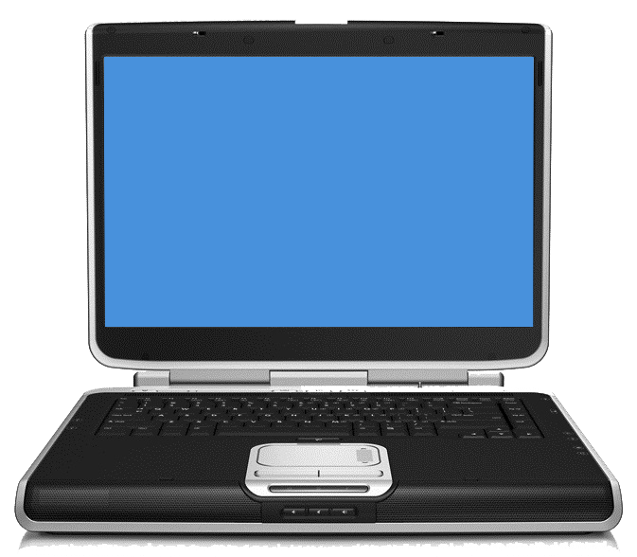
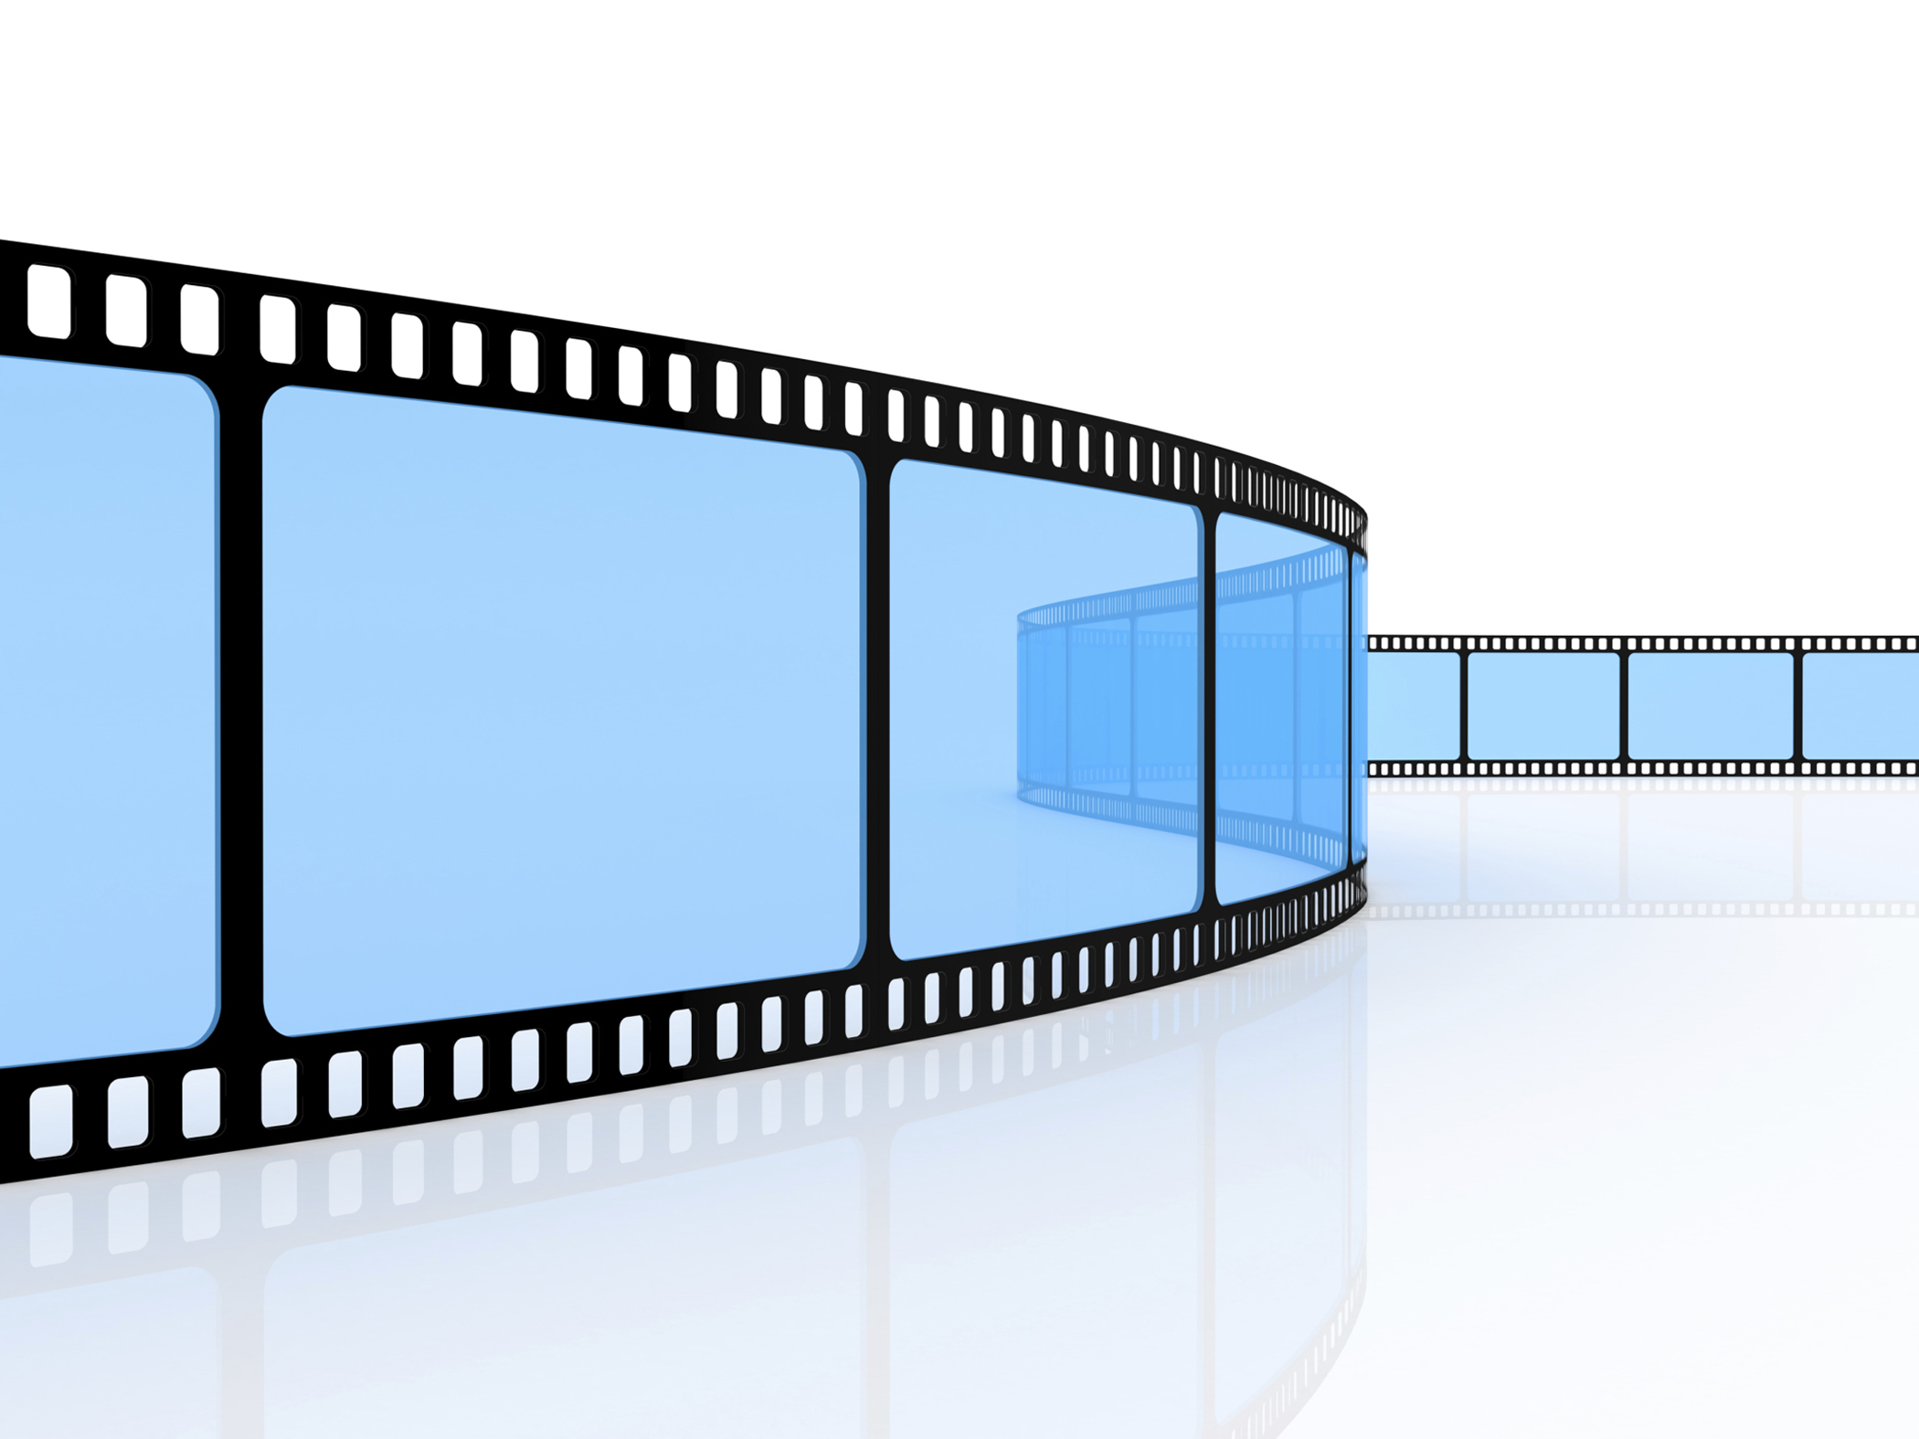


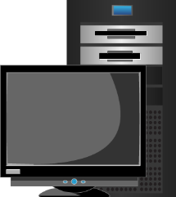

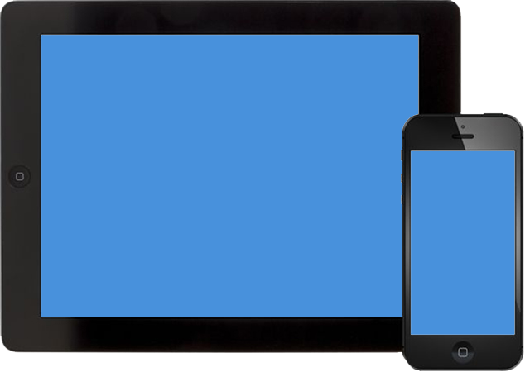
Что собой представляют цифровые данные?
Цифровые данные
Набор фактов, которые передаются и хранятся в электронной форме и обрабатываются с помощью программного обеспечения.
Видео
Ноутбуки
Текст
10101011010
11101011011
11101110100
00110101110
10011101001
11100100010
10101010101
01110111011
10111011101
Рабочее место
Фотографии
Внутренняя или внешняя система хранения
Цифровые данные
Планшеты и мобильные телефоны
5
Notes:
Общее определение данных звучит следующим образом.
Данные — это набор фактов, обычно предназначенных для анализа или получения сведений.
Данные могут иметь множество форм: факты, хранимые в памяти человека, фотографии и рисунки, буквенно-цифровой текст и иллюстрации в книгах, банковские книги и результаты научных исследований, поданные в виде таблиц, и т. д.
В настоящее время под данными подразумевается набор фактов и показателей.
В особенности это определение касается цифровых данных.
В сфере вычислительных технологий цифровые данные — это набор фактов, которые передаются и хранятся в электронной форме и обрабатываются с помощью программного обеспечения. Цифровые данные создаются с помощью различных устройств, например настольных ПК, ноутбуков, планшетов, мобильных телефонов и электронных датчиков. Они хранятся в виде строк с двоичными значениями (0 и 1) на устройствах хранения, которые представляют собой внутренние или внешние носители по отношению к устройствам, которые создают данные и осуществляют к ним доступ. Существуют различные типы устройств хранения данных, среди которых магнитные, оптические и твердотельные. В качестве примеров цифровых данных можно привести электронные документы, текстовые файлы, сообщения электронной почты, электронные книги, цифровые изображения, а также цифровые аудио- и видеозаписи.

Slide 6
Типы цифровых данных
Данные без внутренней структуры, которые обычно хранятся в качестве различных типов фалов.
Например, текстовые документы, PDF-файлы, изображения и видеозаписи
Неструктурированные
Текстовые данные в разных форматах, которые можно форматировать с некоторыми трудностями с помощью программных инструментов
Например, данные потоков кликов
Квазиструктурированные
Прогрессирующий рост
Текстовые данные с явной структурой, которые можно анализировать
Например, электронные таблицы и XML-файлы
Частично структурированные
Данные с определенной моделью, форматом и структурой
Например, базы данных
Структурированные
6
Notes:
В зависимости от типа хранения и управления цифровые данные можно разделить на структурированные и неструктурированные.
Структурированные данные упорядочены в виде фиксированных полей в записях или файлах.
Для структурирования данных необходима модель данных. Модель данных определяет формат упорядочивания данных и указывает, каким образом различные элементы данных связаны друг с другом. Например, в реляционных базах данных данные структурированы в строках и столбцах в таблицах с именами.
Частично структурированные данные не имеют формальной модели, но обладают явной самоописываемой организацией и структурой, которые обеспечивают возможность анализа этих данных. Примеры частично структурированных данных: электронные таблицы, структурно состоящие из строк и столбцов, и XML-файлы, определяемые схемой XML.
Квазиструктурированные данные состоят из текстовых данных разнообразных форматов, которые можно форматировать с некоторыми трудностями и затратами времени с помощью программных инструментов. В качестве примера квазиструктурированных данных можно привести «поток кликов» или «путь кликов», который включает данные о веб-страницах, посещенных пользователями, порядке их посещения и результатах последовательных кликов мыши, сделанных пользователями. Поток кликов показывает время, когда пользователь зашел на веб-сайт, посещенные страницы, время, проведенное на каждой странице, и время выхода с веб-сайта.
Неструктурированные данные не имеют модели и не систематизированы в определенном формате. Примеры неструктурированных данных: текстовые документы, PDF-файлы, сообщения электронной почты, презентации, изображения и видеозаписи.
Как показано на рисунке на данном слайде, большинство (более 90%) данных, создаваемых в цифровой вселенной, на сегодняшний день относятся к неструктурированным данным (в том числе к частично и квазиструктурированным).
Хотя на рисунке показано четыре различных и отдельных типа данных, в действительности создаваемые данные обычно представляют собой комбинацию всех этих типов.
Например, в центре обработки звонков в службу поддержки заказчиков программного продукта классическая система управления реляционными базами данных (СУРБД) может хранить журналы звонков со структурированными данными, например штампами даты и времени, типами машин и типами проблем, введенными специалистом службы поддержки. Кроме того, в этой системе могут храниться неструктурированные и частично структурированные данные, например заявки о проблемах в сообщениях электронной почты, сведения из журнала звонков или фактические записи звонков.

Slide 7
Что такое информация?
Информация
Обработанные данные, которые предоставляются в определенном контексте для практической интерпретации и могут использоваться для принятия решений.
Примеры: данные о ежегодных продажах, которые обрабатываются для составления отчета по продажам
Эти данные позволяют вычислять средние показатели продаж продукта и проводить сравнение фактических показателей продаж с прогнозируемыми
Появились новые архитектуры и технологии для извлечения информации из неструктурированных данных
7
Notes:
Термины «данные» и «информация» тесно связаны и зачастую взаимозаменяемы. Однако важно понимать различия между этими понятиями. Сами по себе данные — это набор фактов, который необходимо обработать, чтобы извлечь из него полезные сведения. Например, набор годовых показателей продаж организации — это данные. После обработки этих данных и их представления в определенном контексте данные можно интерпретировать для дальнейшего использования.
Обработанные и структурированные данные называются информацией. К примеру, после обработки данных о годовых продажах и их подачи в виде отчета о продажах, из них можно извлечь полезную информацию, например средние показатели продаж продукта (которые указывают на спрос и популярность продукта) и сравнение фактических и прогнозируемых показателей продаж. Таким образом, информация обеспечивает получение знаний и позволяет принимать решения.
Как было сказано выше, обработка и анализ данных чрезвычайно важны для любой организации. Они позволяют организациям получать ценные сведения из данных и использовать результаты анализа для принятия решений и обеспечения эффективной работы организации.
Структурированные данные проще обрабатывать из-за их упорядоченной формы. С другой стороны, обработка неструктурированных данных и извлечение из них информации с помощью традиционных приложений — это сложный и длительный процесс, требующий значительных ресурсов. Для хранения, управления, анализа и извлечения полезной информации из неструктурированных данных, создаваемых многочисленными источниками, появились новые архитектуры, технологии и методы (описанные в модуле 2 «Технологии третьей платформы»).

Slide 8
Система хранения информации
Информация хранится на устройствах хранения данных, состоящих из энергонезависимых носителей
Типы устройств хранения данных:
магнитные устройства хранения данных: жесткие диски и магнитная лента;
оптические устройства хранения данных: диски Blu-ray, DVD-диски и компакт-диски;
устройства хранения данных на флэш-дисках: твердотельные диски, карты памяти и флэш-накопители USB.
Группирование устройств хранения данных выполняется в пределах системы хранения или «массива»
Это обеспечивает высокую емкость, масштабируемость, производительность, надежность и безопасность
Системы хранения и другие компоненты ИТ-инфраструктуры размещаются в центре обработки данных
8
Notes:
В вычислительных средах устройства хранения данных (или просто «системы хранения») — это устройства, состоящие из энергонезависимых записываемых носителей, на которых можно хранить информацию в течение длительного периода времени.
Устройства хранения могут быть внутренними (например, внутренний жесткий диск), съемными (например, карты памяти) и внешними (например, магнитные ленточные накопители) по отношению к вычислительной системе. В зависимости от типа используемого носителя хранения устройства хранения можно классифицировать следующим образом.
Магнитные устройства хранения данных. Например, жесткие диски и магнитные ленточные накопители.
Оптические устройства хранения данных. Например, диски Blu-ray, DVD-диски и компакт-диски.
Устройства хранения данных на флэш-дисках. Например, твердотельные диски (SSD), карты памяти и флэш-накопители USB (флэшки).
Система хранения — это базовый компонент ИТ-инфраструктуры организации.
На выбор и характер использования устройств хранения данных в корпоративной среде влияют различные факторы, среди которых используемые носители, архитектура, емкость, адресация, надежность и производительность.
Например, вращающиеся и твердотельные диски используются для хранения критически важной для бизнеса информации, которая должна быть постоянно доступной для приложений. Поэтому для резервного копирования и архивирования данных обычно используются магнитные ленты и оптические носители. Различные типы устройств хранения данных рассмотрены в модуле 3 «Среда центра обработки данных».
В корпоративных средах информация обычно хранится в системах хранения (или в «массивах» хранения).
Система хранения — это аппаратный компонент, содержащий группу однородных или гетерогенных устройств хранения данных в одном шкафу.
Эти системы хранения корпоративного класса предназначены для обеспечения высокой емкости, масштабируемости, производительности, надежности и безопасности, что позволяет им соответствовать бизнес-требованиям организации. Для вычислительных систем, в которых работают бизнес-приложения, емкость выделяется из систем хранения данных. Системы хранения данных рассматриваются в модуле 4 «Интеллектуальные системы хранения данных». Обычно организации размещают ИТ-инфраструктуру, включая вычислительные системы, системы хранения и сетевое оборудование, в центре обработки данных.

Slide 9
Что такое центр обработки данных?
Центр обработки данных
Площадка, на которой установлено ИТ-оборудование, включая вычислительные ресурсы, СХД и сетевые компоненты, а также вспомогательные компоненты ИТ-инфраструктуры, обеспечивающая возможность централизованной обработки данных.
Центр обработки данных включает следующие компоненты
Площадка — здание или помещение, где находится центр обработки данных
ИТ-оборудование — вычислительное, сетевое оборудование и оборудование для хранения данных
Вспомогательная инфраструктура — источник питания, система обнаружения пожара, системы отопления, вентиляции и кондиционирования воздуха, а также системы безопасности
ЦОД: Центр Информационных Технологий
Адрес: Россия, Новосибирск, г.Новосибирск, ул.Николаева 11/3
Сайт: rtcloud.ru
Дата запуска в ком. эксплуатацию: 19.08.2015
9
Notes:
Центр обработки данных — это выделенный объект, в котором организация размещает, использует и обслуживает серверную часть ИТ-инфраструктуры, включая вычислительные системы, системы хранения данных и сетевое оборудование, а также компоненты вспомогательной инфраструктуры.
В центре обработки данных централизовано размещается ИТ-оборудование организации и выполняются операции по обработке данных, поэтому ЦОД очень важен для выполнения бизнес-операций.
Обычно центр обработки данных состоит из описанных ниже компонентов.
Площадка. Представляет собой здание или помещение, в котором находится центр обработки данных. Обычно оно имеет фальшпол, под которым находятся кабельные каналы с электро- и сетевыми кабелями.
ИТ-оборудование. Включает в себя вычислительные системы, системы хранения, сетевое оборудование и кабели, а также шкафы для размещения ИТ-оборудования.
Вспомогательная инфраструктура. Включает все оборудование, необходимое для безопасного функционирования центра обработки данных. Ключевое вспомогательное оборудование включает в себя силовое электрооборудование, в том числе источники бесперебойного питания и электрогенераторы; оборудование для регулирования параметров окружающей среды, в том числе системы обнаружения пожара и утечки воды, системы отопления, вентиляции и кондиционирования воздуха; и системы безопасности, в том числе системы биометрического управления доступом, магнитные карты и системы видеонаблюдения.
Организация может создать центр обработки данных для предоставления открытого доступа к приложениям через Интернет или для размещения частных бизнес-приложений в своей операционной среде. Центр обработки данных можно создать и разместить на собственной или на сторонней площадке. Крупные организации часто имеют несколько центров обработки данных для распределения рабочих нагрузок обработки данных и для аварийного восстановления.
Все больше организаций уделяют особое внимание энергоэффективным технологиям и эффективным методам управления, чтобы снизить энергопотребление центров обработки данных и уменьшить негативное воздействие на окружающую среду. Такие центры обработки данных называют энергоэффективными.

Slide 10

Ключевые характеристики центра обработки данных
Доступность
Целостность данных
Безопасность
Управляемость
Производительность
Емкость
Масштабируемость
10
Notes:
Центры обработки данных должны иметь ключевые характеристики, приведенные на данном слайде. Хотя эти характеристики применимы почти ко всем компонентам центра обработки данных, в этом модуле речь пойдет в основном о системах хранения.
Доступность. Центр обработки данных должен обеспечивать доступность информации по требованию в любое время. Недоступность информации может серьезно снизить эффективность бизнес-операций, привести к значительным финансовым потерям и нанести вред репутации организации.
Безопасность. Необходимо создать политики и процедуры и принять контрольные меры по предотвращению несанкционированного доступа к информации и ее изменения.
Емкость. Для операций центра обработки данных требуется достаточный объем ресурсов, чтобы обеспечить эффективное хранение и обработку больших объемов данных, которые продолжают непрерывно расти. При увеличении требований к емкости дополнительная емкость должна предоставляться без прерывания доступности или с ее минимальным прерыванием. Емкостью можно управлять путем добавления новых ресурсов или перераспределения существующих.
Масштабируемость. Организациям может потребоваться развернуть дополнительные ресурсы, например вычислительные системы, новые приложения и базы данных, чтобы обеспечить соответствие растущим требованиям. Ресурсы центра обработки данных должны масштабироваться для соответствия изменяющимся требованиям без прерывания бизнес-операций.
Производительность. Компоненты центра обработки данных должны обеспечивать оптимальную производительность в соответствии с необходимыми уровнями обслуживания.
Целостность данных. Целостность данных обеспечивается различными механизмами, например кодами исправления ошибок или битами четности, которые гарантируют, что данные будут храниться и извлекаться точно в том виде, в котором они были получены.
Управляемость. Центр обработки данных должен предоставлять возможность простого, гибкого и интегрированного управления всеми своими компонентами. Эффективную управляемость можно обеспечить за счет автоматизации, которая позволяет уменьшить вмешательство сотрудников в выполнение рутинных, повторяемых задач.

Slide 11
Ключевые процессы управления центром обработки данных
Процесс управления | Описание
Мониторинг | Непрерывный сбор информации о ресурсах центра обработки данных
Отчетность | Предоставление подробных сведений о производительности, емкости и использовании ресурсов
Выделение ресурсов | Конфигурирование и распределение ресурсов в соответствии с требованиями к емкости, доступности, производительности и безопасности
Планирование | Оценка количества ресурсов, необходимых для поддержки бизнес-операций
Обслуживание | Обеспечение надлежащего функционирования ресурсов и устранение инцидентов
11
Notes:
Действия, выполняемые для обеспечения эффективной работы центра обработки данных, можно поделить на следующие ключевые процессы управления.
Мониторинг. Это непрерывный процесс сбора информации о различных ресурсах в центре обработки данных. Этот процесс включает мониторинг параметров: конфигурации, доступности, емкости, производительности, безопасности ресурсов и т. д.
Отчетность. Это процесс упорядочивания и представления отслеживаемых параметров, например емкости, производительности и коэффициента использования ресурсов. Отчетность позволяет руководителям центров обработки данных анализировать и оптимизировать коэффициент использования ресурсов центра обработки данных, а также выявлять проблемы. Кроме того, она помогает составлять бизнес-обоснования и отчеты о распределении между подразделениями расходов, связанных с операциями центра обработки данных.
Выделение ресурсов. Это процесс настройки и распределения ресурсов, необходимых для выполнения бизнес-операций. Например, вычислительные системы получают ресурсы для работы приложений, а емкость хранения выделяется вычислительной системе. Выделение ресурсов в основном включает в себя операции по управлению ресурсами, позволяющие обеспечить соответствие требованиям к емкости, доступности, производительности и безопасности.
Планирование. Это процесс оценки объема ИТ-ресурсов, необходимого для поддержки бизнес-операций и соответствия изменяющимся требованиям к ресурсам. Для планирования используются данные, собранные во время мониторинга. Планирование позволяет повысить общий коэффициент использования и производительность ресурсов. Кроме того, оно позволяет оценить будущие требования к ресурсам. С помощью планирования руководители центров обработки данных также определяют влияние инцидентов на работу центра и составляют планы действий в чрезвычайных ситуациях, связанных с устройствами, для устранения этих инцидентов.
Обслуживание. Это ряд стандартных повторяемых действий по обеспечению работоспособности центра обработки данных. Обслуживание включает обеспечение должного функционирования ресурсов и устранение инцидентов, например неисправностей, простоев и выхода из строя оборудования. Кроме того, оно включает в себя устранение обнаруженных проблем или неисправностей в центре обработки данных, а также внесение изменений для предотвращения проблем в будущем.

Slide 12



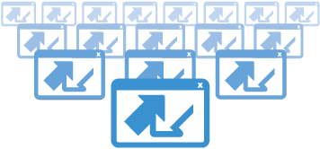

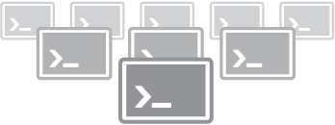
Этапы развития вычислительных платформ
ТРЕТЬЯ ПЛАТФОРМА
Облако Большие данные Мобильные технологии Социальные сети Мобильные устройства
МИЛЛИАРДЫ ПОЛЬЗОВАТЕЛЕЙ
МИЛЛИОНЫ ПРИЛОЖЕНИЙ
ВТОРАЯ ПЛАТФОРМА
Локальные сети/Интернет-клиенты/серверы Персональные компьютеры
СОТНИ МИЛЛИОНОВ ПОЛЬЗОВАТЕЛЕЙ
ДЕСЯТКИ ТЫСЯЧ ПРИЛОЖЕНИЙ
ПЕРВАЯ ПЛАТФОРМА
Мейнфрейм, мини-компьютер Терминалы
МИЛЛИОНЫ ПОЛЬЗОВАТЕЛЕЙ
ТЫСЯЧИ ПРИЛОЖЕНИЙ
12
Notes:
В целом термин «платформа» обозначает оборудование и программное обеспечение, связанное с определенной вычислительной архитектурой, развернутой в центре обработки данных. Вычислительные платформы растут и развиваются по мере внедрения технологических инноваций и изменений. На рисунке на слайде показаны три вычислительные платформы и их рост в сфере ИТ, согласно данным IDC.
Первая платформа (или платформа 1) появилась на заре развития вычислительных технологий и основывалась главным образом на мейнфреймах и терминалах.
Вторая платформа (или платформа 2) была создана с появлением персональных компьютеров (ПК) в 1980-х годах и определялась моделью «клиент-сервер», сетью Ethernet, СУРБД и веб-приложениями.
Современная третья платформа (или платформа 3) включает облака, большие данные, мобильные технологии и социальные сети.
Каждая вычислительная платформа определяется не столько составляющими ее технологиями, сколько количеством пользователей и диапазоном используемых приложений и технологий.
Первая платформа поддерживала миллионы пользователей и всего несколько тысяч приложений и решений.
Вторая платформа поддерживала сотни миллионов пользователей и десятки тысяч приложений.
Третья платформа уже поддерживает несколько миллиардов пользователей и миллионы приложений и решений.
Об этом свидетельствует тот факт, что более 2,4 млрд людей (около 36% населения Земли) в настоящее время подключены к Интернету (более половины из них через мобильные устройства) и более миллиона приложений доступны для устройств на платформах iOS и Android.

Slide 13
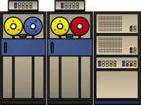
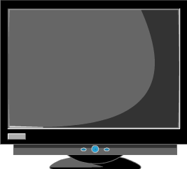
Первая платформа
Создана на базе мейнфреймов
Централизованное размещение приложений и баз данных
Пользователи подключаются к мейнфреймам через терминалы
Сложности, связанные с мейнфреймами
Значительные капитальные и операционные издержки
Высокие затраты на приобретение
Значительная занимаемая площадь и высокие требования к энергопотреблению
Центр обработки данных
Мейнфрейм (приложения и данные)
Терминалы
13
Notes:
Мейнфреймы — это вычислительные системы с очень высокой вычислительной мощностью, большим объемом памяти и емкостью хранения. Они главным образом используются для централизованного размещения критически важных приложений и баз данных в центре обработки данных организации. Множество пользователей одновременно подключаются к мейнфреймам через менее мощные устройства, например рабочие станции или терминалы.
Все операции по обработке данных выполняются в мейнфрейме, а терминалы только предоставляют интерфейс для использования приложений и обеспечивают представление результатов. Хотя мейнфреймы обеспечивают высокую надежность и безопасность, с ними связан ряд проблем высокой стоимости.
Мейнфреймы требуют высоких затрат на приобретение и большой пощади для размещения, а также потребляют много электроэнергии. Развертывание мейнфреймов в центре обработки данных может быть сопряжено с высокими капитальными и операционными издержками. В прошлом крупные организации, например банки, страховые агентства и государственные учреждения, использовали мейнфреймы для своих бизнес-операций.

Slide 14


Вторая платформа
На основе модели «клиент-сервер»
Распределенная архитектура приложений
Серверы получают и обрабатывают запросы на предоставление ресурсов от клиентов
Пользователи подключаются через клиентскую программу или веб-интерфейс
Сложности, связанные с моделью «клиент-сервер»
Создание изолированных точек хранения в ИТ-инфраструктуре
Издержки на обслуживание оборудования и ПО
Масштабируемость, необходимая, чтобы адаптироваться к увеличению количества пользователей и рабочих нагрузок
Центр обработки данных
Веб-сервер
Сервер приложений
Сервер баз данных
Запрос
LAN/WAN
Ваши ответы
Клиенты
(клиентское ПО и веб-браузер)
14
Notes:
Модель «клиент-сервер» использует распределенную архитектуру приложений, в которой в вычислительной системе, называемой «сервером», работает программа, предоставляющая услуги по сети для других программ, которые работают на различных конечных устройствах, называемых «клиентами».
Серверные программы получают запросы на ресурсы от клиентских программ, а в ответ на эти запросы, клиенты получают доступ к ресурсам, например приложениям электронной почты, бизнес-приложениям, веб-приложениям, базам данных, файлам и принтерам.
Клиентскими устройствами могут быть настольные ПК, ноутбуки и мобильные устройства. Обычно клиенты подключаются к серверам по локальной или глобальной сети. При этом пользователи используют клиентские приложения или веб-интерфейс браузера.
В модели «клиент-сервер» и клиенты, и серверы могут выполнять четко определенные рутинные задачи по обработке данных. Например, клиент может использовать бизнес-приложение, в то время как на сервере может быть запущена система управления базой данных, которая управляет хранением, извлекает информацию из базы данных и вносит ее в эту базу. Это называется двухуровневой архитектурой.
Кроме того, клиент может использовать приложение или веб-интерфейс для принятия информации, в то время как сервер запускает другое приложение, которое обрабатывает информацию и отправляет данные второму серверу, на котором работает система управления базой данных. Это так называемая трехуровневая архитектура. Эта распределенная архитектура приложений может расширяться до любого количества уровней (n-уровневая архитектура). Поскольку и клиентская, и серверная системы представляют собой интеллектуальные устройства, модель «клиент-сервер» совершенно отлична от модели, использующей мейнфреймы.
На рисунке на данном слайде показан пример модели «клиент-сервер». В этом примере клиенты взаимодействуют с веб-сервером с помощью веб-браузера. Веб-сервер обрабатывает запросы клиентов по протоколу HTTP и выдает HTML-страницы. Бизнес-приложение находится на сервере приложений, а система управления базой данных находится на сервере баз данных. Клиенты взаимодействуют с сервером приложений через клиентское программное обеспечение. Сервер приложений связывается с сервером баз данных для извлечения информации и предоставления результатов клиентам. В некоторых случаях приложения и базы данных могут находиться на одном и том же сервере.
Некоторые сложности, сопряженные с моделью «клиент-сервер», связаны с созданием изолированных точек хранения, издержками на обслуживание и проблемами масштабируемости.
Во многих организациях бизнес-подразделения и отделы имеют собственные серверы, на которых работают бизнес-приложения.
Это приводит к созданию изолированных приложений и точек хранения информации (отдельных, разрозненных систем).
Изолированные точки хранения усложняют эффективное использование ИТ-ресурсов и предоставление к ним общего доступа. Кроме того, часто возникают сложности с их интеграцией и управлением. Хотя стоимость серверного оборудования значительно ниже, чем стоимость мейнфреймов, обслуживание многочисленных серверов, клиентов и их ПО все равно требует значительных операционных затрат.
Более того, с помощью этой модели сложно обеспечить соответствие требованиям, связанным с быстрым ростом количества пользователей, объемов информации и рабочих нагрузок приложений. Добавление дополнительных серверов не всегда обеспечивает более эффективное управление рабочими нагрузками. Кроме того, необходимо оптимально распределить процессы обработки данных и логику приложений между серверами и экземплярами приложений.
Примечание. Обычно вычислительной системой называют устройство с операционной системой (ОС), в котором запускаются приложения. В качестве примеров вычислительных систем можно привести физические серверы, хосты, настольные ПК, ноутбуки и мобильные устройства. В рамках этого курса термин «вычислительная система» или «вычислительный ресурс» используется для обозначения физических серверов и хостов, на которых развертываются бизнес-приложения организаций.

Slide 15

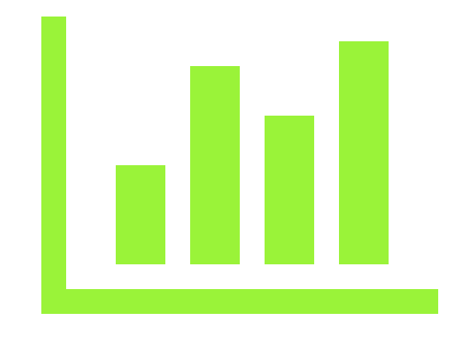


Третья платформа
Четыре основные составляющие, которые трансформируют использование организациями технологий для бизнес-операций
Четыре основные составляющие третьей платформы
ОБЛАКО
БОЛЬШИЕ ДАННЫЕ
МОБИЛЬНЫЕ УСТРОЙСТВА
СОЦИАЛЬНЫЕ СЕТИ
15
Notes:
Термин «третья платформа» был введен компанией IDC. Это же понятие Gartner обозначает термином «связи сил».
Базовые элементы третьей платформы: облака, большие данные, мобильные технологии и социальные сети. Это четыре основные передовые технологии, которые в значительной мере трансформируют бизнес, экономику и общество по всему миру.
В основе третьей платформы лежат облака, которые позволяют потребителям получать ИТ-ресурсы по модели «как услуга» от поставщика облачных услуг.
Большие данные позволяют проводить аналитику, извлекая из данных больше полезных сведений для принятия более эффективных решений.
Мобильные устройства обеспечивают повсеместный доступ к приложениям и информации.
Социальные сети обеспечивают взаимодействие пользователей и обмен информацией.
В течение последних тридцати лет организациям было очень важно разумно использовать вторую платформу в своем бизнесе. По данным IDC, в течение следующих тридцати лет третья платформа станет основой для разработки решений и бизнес-инноваций.
Третья платформа используется для трансформации цифровой среды, развития и расширения всех отраслей, а также для получения новых значительных конкурентных преимуществ. Разработчики бизнес-стратегии, ИТ-руководители и разработчики решений уже создают передовые бизнес-модели и потребительские сервисы на базе технологий третьей платформы.
Технологии третьей платформы улучшают технологии второй платформы, а не заменяют их.
Ключевой аспект третьей платформы — сочетание облаков, больших данных, мобильных технологий и социальных сетей, а не использование каждой из этих технологий по отдельности.
Ключевое условие успешной работы в таких условиях — объединение двух или более технологий для создания высокопроизводительных отраслевых решений, называемых «гибридными решениями».
Например, к самым распространенным факторам, способствующим внедрению облаков, относятся решения для социальных сетей и мобильных устройств.
Это значит, что организации уже понимают значимость гибридных решений, включающих элементы из всех четырех технологий. Различные сочетания технологий третьей платформы уже трансформируют организации в сфере розничной торговли, финансовых услуг, телекоммуникаций и здравоохранения, а также государственные учреждения.
По оценкам IDC, в настоящее время свыше 80% инфраструктуры и приложений в большинстве центров обработки данных относятся ко второй платформе.
Кроме того, на технологии второй платформы в данный момент приходится 74% ИТ-затрат по всему миру. Следовательно, для организаций, которые инвестируют значительные средства в технологии второй платформы, немедленный и полный переход к третьей платформе может быть затратным и непрактичным. Это обстоятельство привело к созданию промежуточной вычислительной платформы под названием «платформа 2.5», которая сочетает в себе черты второй и третьей платформ. Платформа 2.5 включает решения и технологии, которые позволяют организациям сократить разрыв между второй и третьей платформой. Технологии платформы 2.5 позволяют организациям использовать сочетание технологий второй и третьей платформ. С их помощью организации смогут предоставлять приложения второй платформы и получать результаты работы для третьей платформы без дупликации и перемещения данных.
Например, технологии платформы 2.5 позволят организациям запускать приложения второй платформы, используя традиционные структуры данных и протоколы, и при этом анализировать эти же данные с применением технологий больших данных.
По прогнозам компании IDC, в будущем глобальные затраты на ИТ будут направлены в основном на следующие сегменты: беспроводная передача данных, смартфоны и планшеты, облачные услуги, аналитика больших данных и Интернет вещей.
Ожидается, что эти затраты составят несколько сотен миллиардов долларов в каждом из сегментов. Это свидетельствует о набирающей популярность отраслевой тенденции к масштабному внедрению технологий третьей платформы.
Согласно оценкам специалистов, к 2020 году на технологии третьей платформы будет направлено свыше 40% ИТ-затрат. В модуле 2 рассматриваются технологии третьей платформы.

